Slide 1
درجة الحرارة كعامل بيئي
Temperature as an Ecological Factor

Slide 2
تؤثر درجة الحرارة تأثيرًا كبيرا في النباتات فهي تؤثر على كافة العمليات الحيوية للنبات (امتصاص، نتح، تنفس، بناء ضوئي... إلخ)
كما يرتبط توزيع الأنواع النباتية على سطح الكرة الأرضة بدرجة الحرارة.

Slide 3
اليابسة تكتسب الحرارة بنسبة أكبر وأسرع من الماء !
اليابسة تكتسب الحرارة بنسبة أكبر وأسرع من الماء !
وذلك يعود أسباب منها:
- أن الحرارة النوعية لليابسة أقل من الحرارة النوعية للماء.
- أن صافي الإشعاع الشمسي الذي يصل إلى سطح الماء أقل من صافي الإشعاع الشمسي الذي يصل إلى سطح اليابسة.
- أن سمك طبقة الماء التي تتأثر بالإشعاع الشمسي أكبر من سمك طبقة اليابسة التي تتأثر بنفس الأشعة.
*- الحرارة النوعيّة هي كميّة الحرارة اللازمة لرفع درجة حرارة 1 جرام من المادة درجةً مئويةً واحدة.

Slide 4
هناك عوامل تؤثر في درجة حرارة الهواء فوق اليابسة منها:
- عامل القرب والبعد عن البحار والمحيطات
- التضاريس
- الرياح
- الغطاء النباتي

Slide 5
تأثير درجة الحرارة في النباتات !
تؤثر درجة الحرارة بشكل مباشر أو غير مباشر في كل وظيفة من الوظائف الحيوية للنبات، فهي تؤثر في العمليات الطبيعية كالانتشار والنفاذية وامتصاص الماء وتبخره وفي كافة العمليات الكيميائية للتحول الغذائي.

Slide 6
تأثير درجة الحرارة على البناء الضوئي:
يتوقف معدل البناء الضوئي إلى جانب العوامل البيئية المختلفة من إضاءة وتركيز ثاني أكسيد الكربون وغيره على الظروف الحرارية المحيطة بالنبات.
تأثير درجة الحرارة على التنفس:
تؤثر درجة الحرارة تأثيرًا معقدًا في عملية التنفس شأنها في ذلك شأن تأثيرها في العمليات الحيوية المختلفة، وعلى العموم تؤدي زيادة درجة الحرارة في حدود معينة إلى زيادة معدل التنفس والعكس صحيح.

Slide 7
تأثير درجة الحرارة على الامتصاص:
ينخفض معدل امتصاص الماء في كثير من النباتات إذا كان انخفاض درجة حرارة التربة إلى درجة قريبة من الصفر أو دون درجة التجمد.
تأثير درجة الحرارة على النتح:
يزداد معدل النتح مع زيادة درجة حرارة الهواء المحيط بالمجموع الخضري.
تأثير درجة الحرارة على الإنبات:
إذا لم توجد عوامل محددة أخرى فإن بذور أي نوع نباتي تنبت في مجال معين من درجات الحرارة تختلف من نوع لآخر ولكنها لا تنبت في درجات الحرارة أعلى أو أقل من هذا المجال.

Slide 8
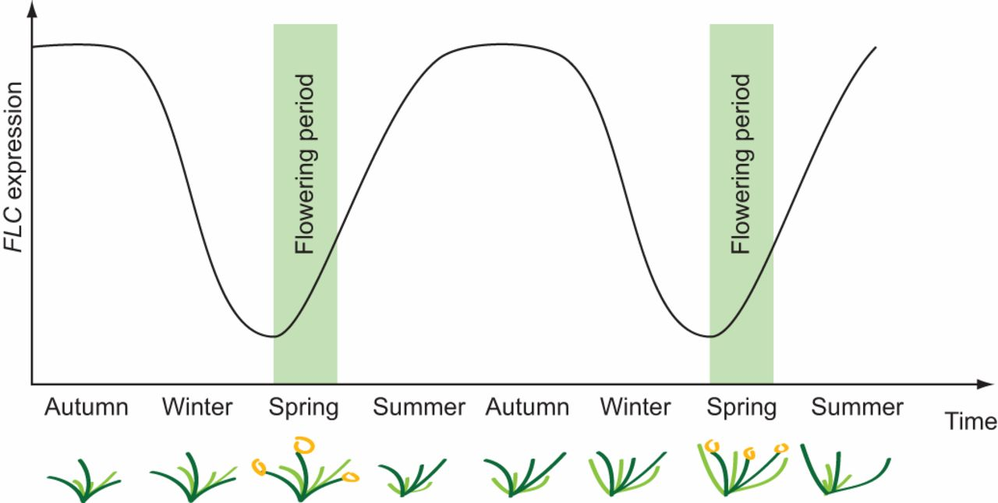
الإزهار (الإرباع) Vernalization (Springification)
إتمام دورة حياة النبات بعملية الإزهار يطلق عليها اسم الإرباع
إذن: الإرباع؛ هو حث النباتات على الإزهار عن طريق التعرض لفترات باردة طويلة (فصل الشتاء) أو مايعادلها اصطناعياً.

Slide 9
درجة حرارة النبات Plant temperature
تتأثر درجة حرارة النبات بمؤثرات أساسية تحدد التوازن الحراري للنبات وهي:
١- امتصاص الحرارة من الأشعة الشمسية.
٢- فقد الحرارة بالإشعاع العكسي.
٣- الفقد بالتوصيل الحراري للهواء.
٤- الفقد بالتبريد بواسطة النتح وتيارات الغازات أي بالحمل الحراري.

Slide 10
درجة الحرارة المثلىOptimum temperature
درجة الحرارة التي تكون عندها الوظائف النباتية في أعلى معدلاتها
وتنقسم النباتات حسب استجابتها لدرجات الحرارة إلى:
1- النباتات المحبة للبرودة Psychrophiles
وتضم النباتات التي تنمو وتتم دورة حياتها في أوساط تتراوح درجة حرارتها بين 0-20 °م.
2- النباتات المحبة للحرارة المعتدلة Mesophiles
وهي نباتات تنمو وتتم دورة حياتها في درجات حرارة تتراوح بين 10-30°م وأي درجة حرارة أعلى من 35°م تسبب لها إجهادا حراريًا.
3- النبات المحبة للحرارة المرتفعة Thermophiles
وهي نباتات تنمو وتتم دورة حياتها في درجات حرارة أعلى من 45°م.

Slide 11
وتسبب درجات الحرارة المرتفعة جملة من الأخطار تهدد النبات وأهمها:
1- فقدان كميات كبيرة من الماء والجفاف حيث تؤدي درجات الحرارة المرتفعة التي تتعرض لها الأوراق عدم التوازن بين معدلي التنفس والبناء الضوئي تشكل عاملاً سامًا أو مواد سامة.
2- تلف المكونات البروتينية للبروتوبلازم وموته وإتلافه الكلوروفيل وأصفرار لون الأوراق وتثبيط النمو.

Slide 12
تكيفات النبات لدرجات الحرارة المرتفعة:
١- تكيفات مورفولوجية وتشريحية
٢- النتح
٣- تقوم كثير من النباتات بوظائفها الحيوية في الساعات الصباحية من النهار

Slide 13
أضرار البردChilling injury
- الجفاف نتيجة ارتفاع معدل النتح وانخفاض معدل الامتصاص.
- قد تؤدي درجات الحرارة المنخفضة إلى تغيير الوسط الداخلي للنباتات عن طريق تثبيط تحول المواد المدخرة وانتقالها.
- قد يعود السبب في إصابة النباتات في درجات الحرارة المنخفضة إلى تفكك البروتين وتثبيط نشاط الأنزيمات.
- تؤدي درجات الحرارة المنخفضة إلى تشكل مواد سامة ناتجة عن اضطرابات في العمليات البيوكيميائية في الخلية.

Slide 14
Freezing injury أضرار التجمد
ويحدث التلف الناشئ عن التجمد بسبب تكون بلورات من الجليد في المسافات، وإذا تكونت بلورات الجليد في المسافات البينية فربما يحدث موت الخلايا.

Slide 15
مقاومة الصقيع
تتميز النباتات التي تعيش في المناطق المنخفضة الحرارة، وخاصة مناطق الصحاري الباردة وأعالي الجبال، بالعديد من المميزات الشكلية والتكيفات الفسيولوجية؛ ومنها:
1- التكيفات الشكلية:
- الأوراق الصغيرة والمكتظة والثخينة والمغطاة بالشعيرات
- تغطية البراعم بالحراشف البرعمية والشعيرات أو المواد الصمغية
- زيادة سمك القلف والأدمة

Slide 16
2- التكيفات الفسيولوجية:
١- انخفاض المحتوى المائي للبروتوبلازم.
٢- زيادة نسبة المواد الذائبة.
٣- ارتفاع الضغط الأزموزي.
٤- تحول المختزن من النشا إلى زيوت ودهون.
٥- تجميع المواد الغروية المحبة للماء.
٦- زيادة نفاذية الأغشية البروتوبلازمية.

Slide 17
١- انخفاض المحتوى المائي للبروتوبلازم:
الأعضاء الغضة الغنية بالماء تتجمد عند درجة 0م، بينما الأعضاء المنطمرة لا تحتوي على كميات كبيره من الماء وتقاوم حتى 20-30°م تحت الصفر.
البذور تقاوم درجات حرارة منخفضة تصل إلى -192°م.
٢- زيادة نسبة المواد الذائبة:
العصارة الخلوية قد لا تتجمد تحت الصفر المئوي وذلك نتيجة لزيادة المواد الذائبة.
مثالك درنة البطاطس تصبح حلوة المذاق في درجات الحرارة المنخفضة نتيجة لتحول النشا إلى سكاكر.
وبشكل عام الأملاح والسكاكر تعمل على خفض درجة حرارة التجمد.
٣- ارتفاع الضغط الأزموزي:
نتيجة تحول النشأ إلى سكاكر يزداد تركيز المواد النشطة أزموزياً في العصارة الخلوية وبالتالي يرتفع الضغط الأزموزي.
إرتفاع الضغط الأسموزي يعود ايضاً إلى ارتفاع نسبة الماء المقيد في الخلايا (نتيجة ارتباط الماء بغرويات البروتوبلازم).

Slide 18
٤- تحول المختزن من النشا إلى زيوت ودهون.
تنخفض درجة حرارة المستحلب الدهني عدة درجات تحت درجة التجمد دون أن يبدأ تكون الجليد، بالتالي فإن تحول النشا إلى مواد زيتية ودهون يزيد من مقاومة النبات للبرد.
النبات يخزن النشا في فصل الصيف، ومع إنخفاض درجة الحرارة في فصل الشتاء يبدأ تحول النشويات إلى دهون مقاومة للبرد؛ والعكس صحيح.
٥- تجميع المواد الغروية المحبة للماء.
المواد الغروية The Colloids (البنتوزات، المواد البكتينية والمخاطية) تزيد من مقاومة البرد عن طريق زيادة لزوجة تلك المواد وزيادة تماسكها مع جزيئات الماء، وبالتالي تقاوم الموت بالتجلد ( الجفاف الفسيولوجيPhysiological drought ).
٦- زيادة نفاذية الأغشية البروتوبلازمية.
تزداد نفاذية الأغشية البروتوبلازمية خلال تكوين الجليد، وذلك لتساعد على خروج الماء من الخلية وتقليل احتمال تكون بلورات الجليد داخل الخلايا.

Slide 19
التقسية Hardening
ويتفاوت مدى تحمل النباتات لدرجات الحرارة المنخفضة، منها ما يتحمل درجات حرارة منخفضة جداً (-46°م) بينما نباتات أخرى تموت في درجات حرارة بين -3 إلى -5°م.
التقسية هي تغيرات فيزيائية كيميائية تعمل على زيادة تحمل الأنسجة النباتية لتكوين بلورات جليدية داخلها دون أن تموت عن طريق تعريضها لدرجات حرارة تقل قليلا عن درجات التجمد
(-2 إلى -5°م).

Slide 20
درجة حرارة التربة Soil temperature
التغيرات اليومية والسنوية في درجة حرارة التربة:
تستمد التربة حرارتها من أشعة الشمس، كما يحتمل أن تستمد بعض الحرارة أيضا من أعماق الأرض ومن الأمطار الدافئة ومن تحلل المادة العضوية فيها.
العوامل التي تؤثر في درجة حرارة التربة:
يؤثر عدد من العوامل تأثيرًا مباشرًا في درجة حرارة التربة كاللون والقوام والتركيب والمحتوى المائي والانحدار ووجود الغطاء النباتي أو عدم وجوده.

Slide 21
صور نمو النباتات (صور الحياة)
تصنف النباتات حسب موضع براعم التجديد بالنسبة لسطح التربة:
١- قسم النباتات الظاهرة Phanerophytes
٢- قسم النباتات فوق السطحية Chamephytes
3- قسم النباتات نصف المختفية Hemicryptophytes
4- قسم النباتات المختفية Cryptophytes
أ- النباتات الأرضية Geophytes
ب- النباتات الرطوبية Heleophytes
جـ- النباتات المائية Hydrophytes
5- قسم النباتات الحولية Therophytes

Slide 22
١- قسم النباتات الظاهرة Phanerophytes
تتميز هذه النباتات بارتفاعها عن سطح الأرض بحوالي بأكثر من 1.5 متر وتمثل الأشجار العالية والشجيرات.
وتكون فيها براعم التجدد على أفرع ترفع عن سطح التربة 25-30سم.
من أمثلتها:
العرعر Juniperus procera
العشار Calotropis procera
السدر Ziziphus spina-Christi
الأثل Tamarix aphylla

Slide 23
٢- قسم النباتات فوق السطحية Chamephytes
وهي تمثل تحت الشجيرات وعادة لا يتجاوز ارتفاعها 0.5 متر وتكون براعم التجدد فيها على أفرع لايتجاوز ارتفاعها 25سم.
من أمثلتها:
الرطريط Zygophyllum coccineum
الحرمل Rhazya stricta

Slide 24
3- قسم النباتات نصف المختفية Hemicryptophytes
هي النباتات التي تكون براعمها فقط مختبئة تحت سطح الأرض أما باقي اجزاء النبات فتكون ظاهرة فوق سطح الأرض.
مثال:
الحنظل Citrullus colocynthis
السبط Stipagrostis scoparia

Slide 25
4- قسم النباتات المختفية Cryptophytes
تكون براعمها تحت سطح التربة أو الماء لحمياتها من التاثيرات المناخية:
أ- النباتات الأرضية Geophytes
تتميز هذه النباتات بأن آخر عقدة في الساق تكون تحت سطح الأرض أي أن جزء من المجموع الخضري للنبات تحت سطح الأرض وقد يكون على هيئة كورمة Corm أو بصلة Bulb أو ريزومة Rhizome
مثل:
السعد
Panicum turgidum

Slide 26
ب- النباتات الرطوبية Heleophytes
تعيش هذه النباتات في تربة رطبة أو مغورة جزئيا في الماء.
من أمثلتها:
الشورى Avicennia marina

Slide 27
جـ- النباتات المائية Hydrophytes
وهي أما تكون مغمورة تماما بالماء أو نصف مغمورة حيث تعيش في البيئات الموحلة ويغطي الماء جزء منها
مثل:
الألوديا Elodea sp.

Slide 28
5- قسم النباتات الحولية Therophytes
هي النباتات التي تكمل دورة حياتها في فترة قصيرة جدا لا تتجاوز 4 أشهر وهي الفترة الممطرة والتي تناسب نموها وبعد ذلك تنشر بذورها لتضل كامنة في التربة حتى حلول الموسم المناسب فتنمو في فترة قصيرة.
مثل: الخبيزةMalva parviflora
الحميض Rumex nervosus

Slide 29
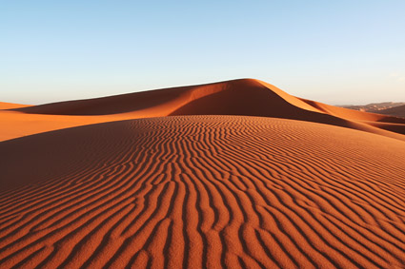
https://youtu.be/u7E1v24Dllk

Slide 30
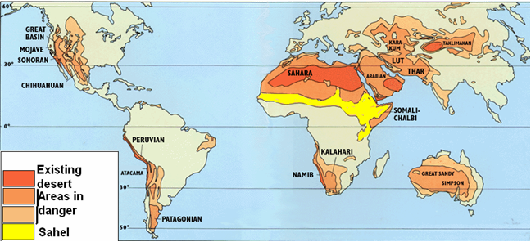
Desertification ظاهرة التصحر

Slide 31
المطلوب:
كتابة بحث لايقل عن 1500 كلمة عن
"ظاهرة التصحر"
مع إعداد بوستر للعرض ...

